Slide 1
45-6
These materials are by the Kongki Ka Project and are made available to you under the terms of the Creative Commons Attribution ShareAlike license 4.0.
You have permission to share and redistribute these materials in any format and to make reasonable revisions and adaptations of this translation, provided that:
You include the above licence and source information.
If you redistribute these materials or create derivatives, you must distribute your contributions under the same license as the original.
The Holy Bible, Berean Standard Bible, BSB is produced in cooperation with Bible Hub, Discovery Bible, OpenBible.com, and the Berean Bible Translation Committee. This text of God's Word has been dedicated to the public domain.
Hindi text is from Free Bibles India. This translation is made available under the terms of a Creative Commons Attribution-ShareAlike 4.0 International License.
Notes:
45 Empty Tomb
1. Empty Tomb - Matt 28:1-8, 11-15; Mark 16:1-11; Luke 24:1-11 (Left Top)
2. Mary Magdalene meets Jesus - John 20:1-18 (Right Top)
3. Road to Emmaus - Luke 24:13-35 (Right Bottom)
4. Jesus & Disciples - Matt 28:16-20; Mrk 16:14-19; Luke 24:36-49; John 20:24-31
(Left Bottom)
5. Sea of Galilee - John 21:1-25 (Center)

Slide 2
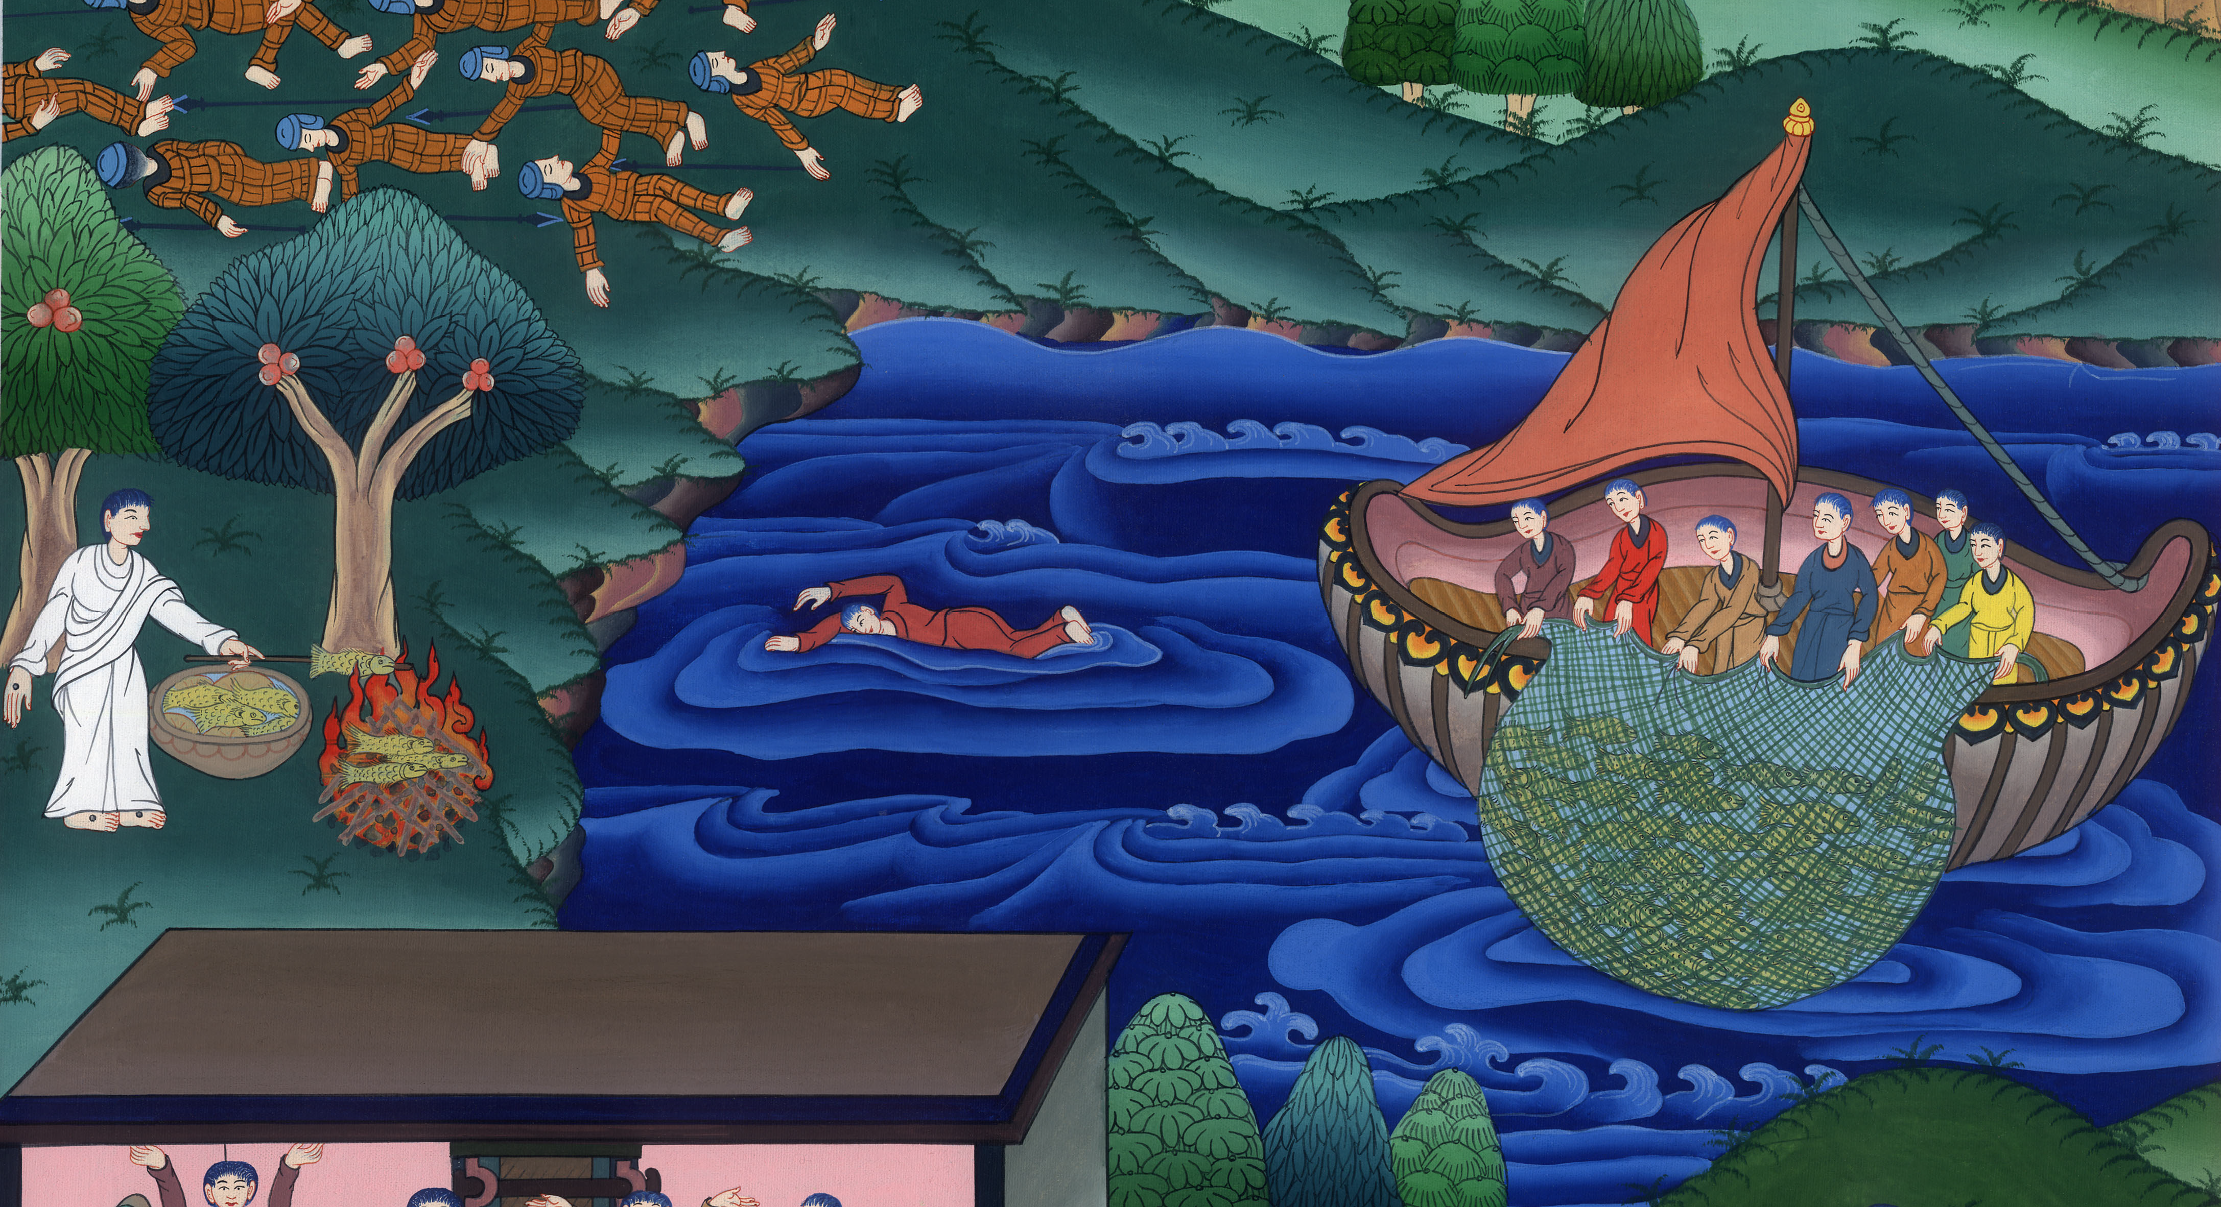
गलील सागर –
यूहन्ना 21:1-25
This work is licensed under a Creative Commons Attribution-ShareAlike 4.0 International License

Slide 3
Sea of Galilee - John 21:1-25
गलील सागर - यूहन्ना 21:1-25

Slide 4
गलील सागर –
यूहन्ना 21:1-25

Slide 5
John 21
1Later, by the Sea of Tiberias, Jesus again revealed Himself to the disciples. He made Himself known in this way:
यूहन्ना 21
1इन बातों के बाद यीशु ने अपने आपको तिबिरियास झील के किनारे चेलों पर प्रगट किया और इस रीति से प्रगट किया।

Slide 6
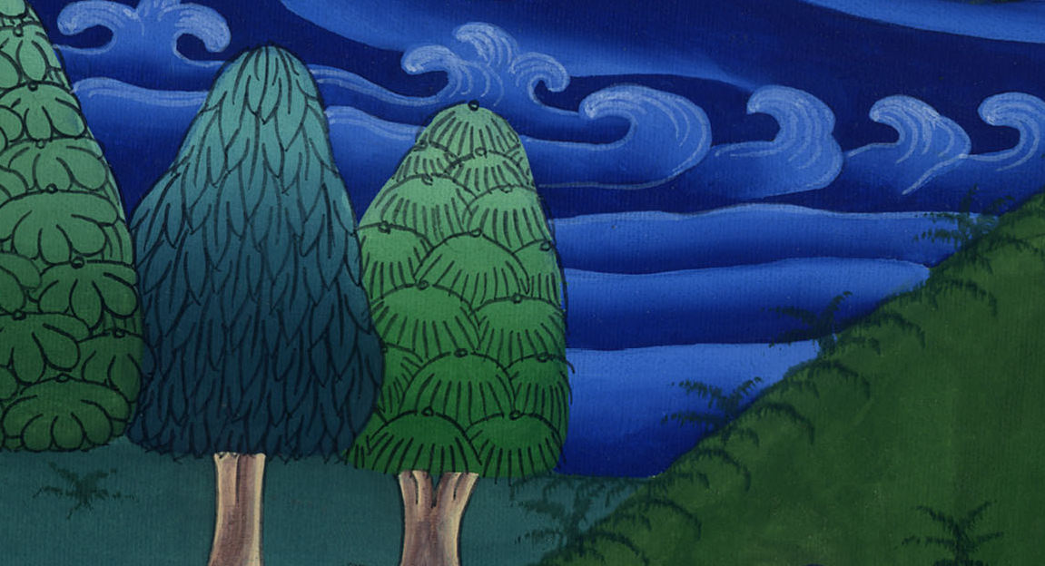
यूहन्ना 21:1

Slide 7
2Simon Peter, Thomas called Didymus, Nathanael from Cana in Galilee, the sons of Zebedee, and two other disciples were together.
2शमौन पतरस और थोमा जो दिदुमुस कहलाता है, और गलील के काना नगर का नतनएल और जब्दी के पुत्र, और उसके चेलों में से दो और जन इकट्ठे थे।

Slide 8
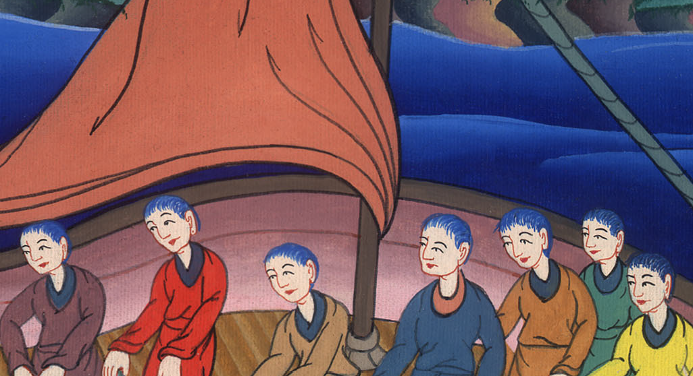
यूहन्ना 21:2

Slide 9
3Simon Peter told them, “I am going fishing.”
“We will go with you,” they said. So they went out and got into the boat, but caught nothing that night.
3शमौन पतरस ने उनसे कहा, “मैं मछली पकड़ने जाता हूँ।” उन्होंने उससे कहा, “हम भी तेरे साथ चलते हैं।” इसलिए वे निकलकर नाव पर चढ़े, परन्तु उस रात कुछ न पकड़ा।

Slide 10
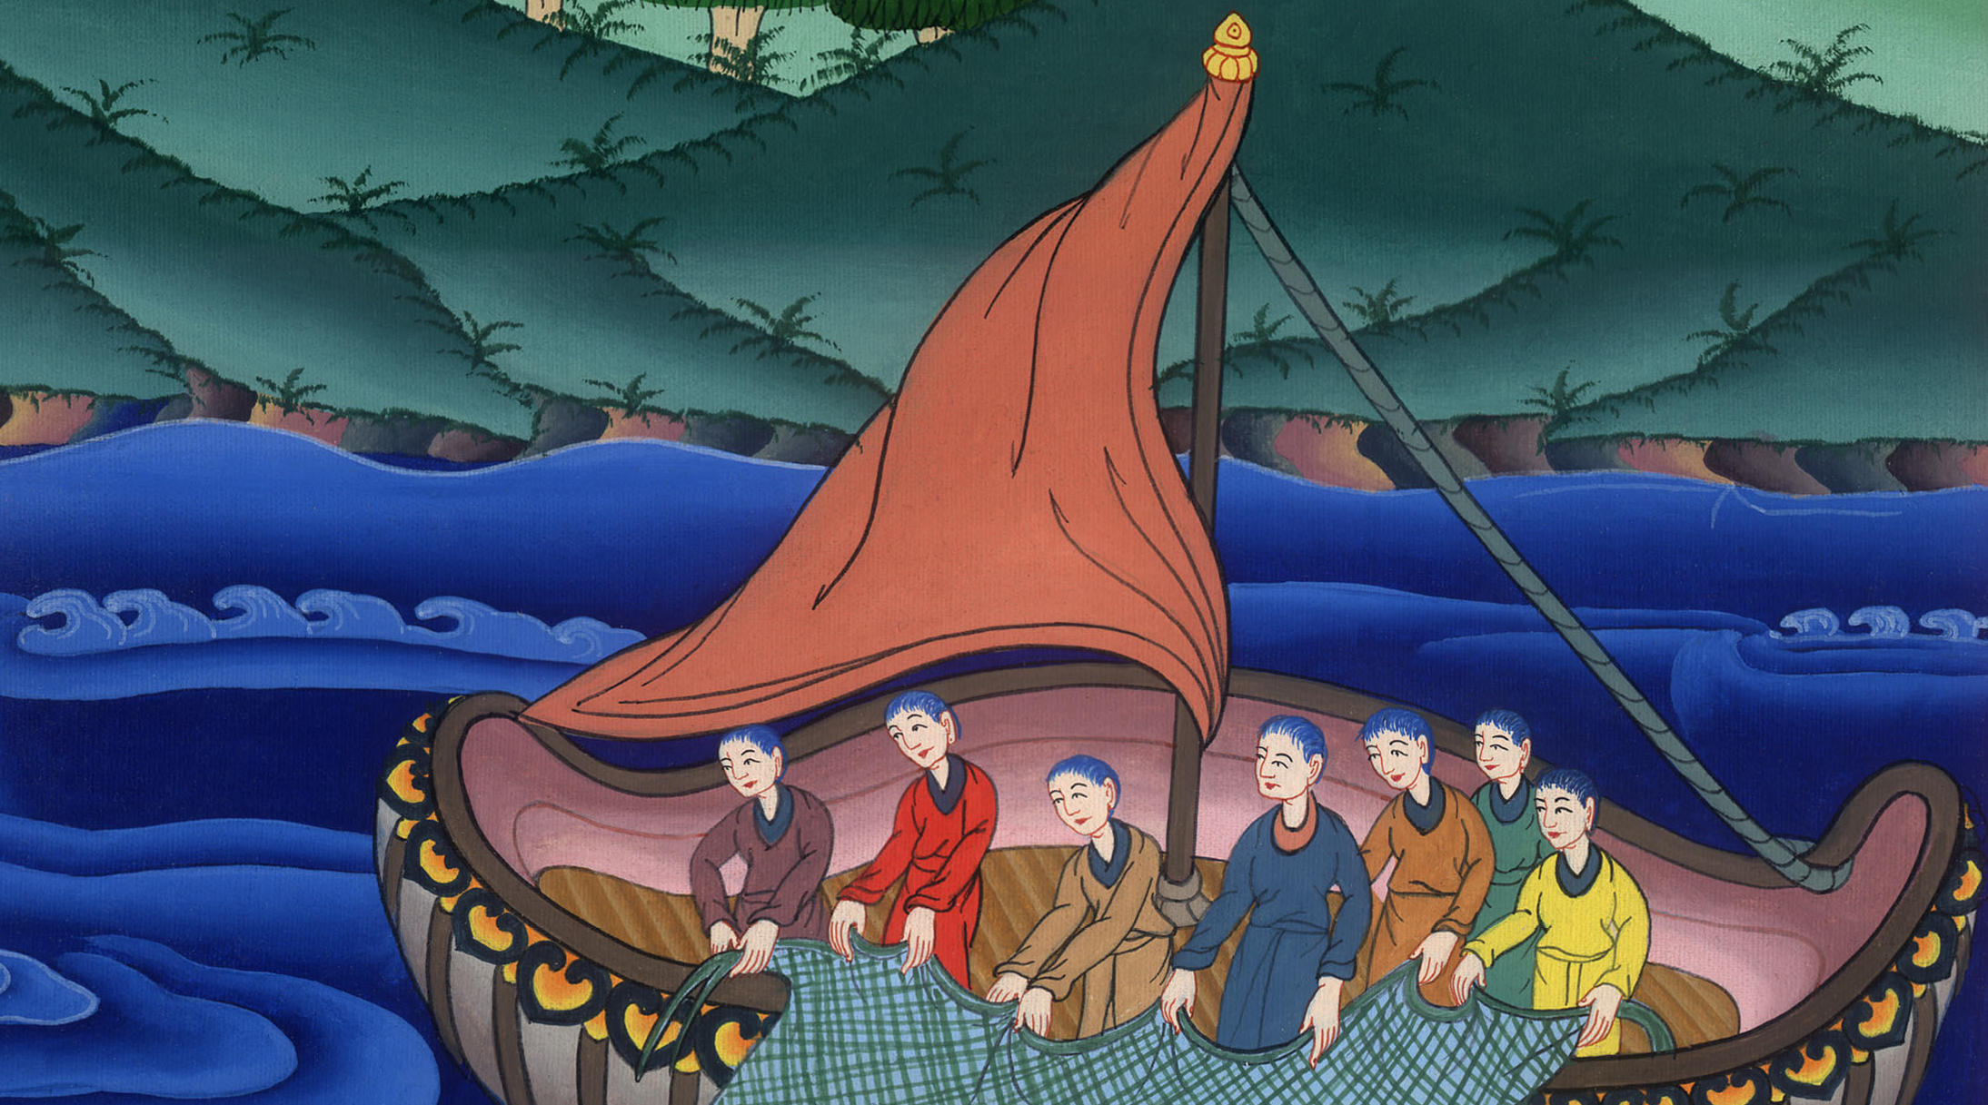
यूहन्ना 21:3

Slide 11
4Early in the morning, Jesus stood on the shore, but the disciples did not recognize that it was Jesus.
4भोर होते ही यीशु किनारे पर खड़ा हुआ; फिर भी चेलों ने न पहचाना कि यह यीशु है।

Slide 12
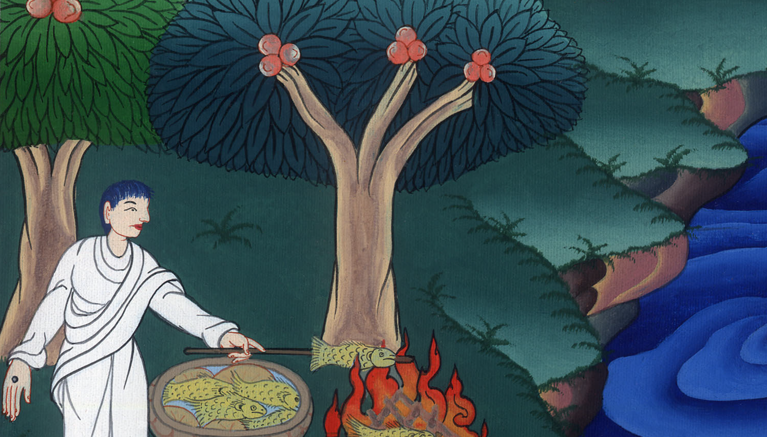
यूहन्ना 21:4

Slide 13
5So He called out to them, “Children, do you have any fish?”
“No,” they answered.
5तब यीशु ने उनसे कहा, “हे बालकों, क्या तुम्हारे पास कुछ खाने को है?” उन्होंने उत्तर दिया, “नहीं।”

Slide 14
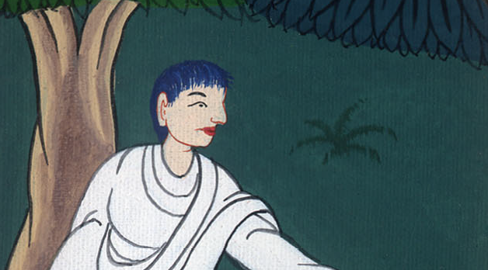
यूहन्ना 21:5

Slide 15
6He told them, “Cast the net on the right side of the boat, and you will find some.” So they cast it there, and they were unable to haul it in because of the great number of fish.
6उसने उनसे कहा, “नाव की दाहिनी ओर जाल डालो, तो पाओगे।” तब उन्होंने जाल डाला, और अब मछलियों की बहुतायत के कारण उसे खींच न सके।

Slide 16
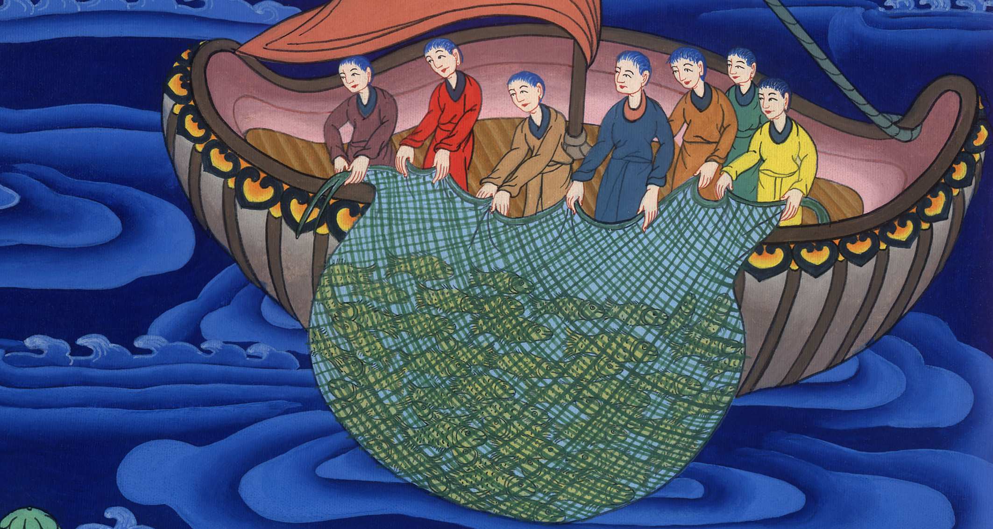
यूहन्ना 21:6

Slide 17
7Then the disciple whom Jesus loved said to Peter, “It is the Lord!” As soon as Simon Peter heard that it was the Lord, he put on his outer garment (for he had removed it) and jumped into the sea.
7इसलिए उस चेले ने जिससे यीशु प्रेम रखता था पतरस से कहा, “यह तो प्रभु हैa।” शमौन पतरस ने यह सुनकर कि प्रभु है, कमर में अंगरखा कस लिया, क्योंकि वह नंगा था, और झील में कूद पड़ा।

Slide 18
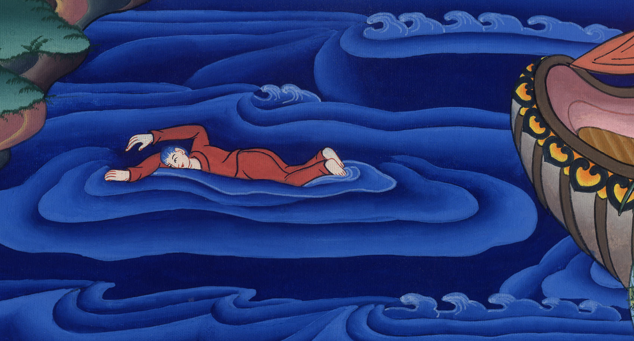
यूहन्ना 21:7

Slide 19
8The other disciples came ashore in the boat. They dragged in the net full of fish, for they were not far from land, only about a hundred yards.
8परन्तु और चेले डोंगी पर मछलियों से भरा हुआ जाल खींचते हुए आए, क्योंकि वे किनारे से अधिक दूर नहीं, कोई दो सौ हाथ पर थे।

Slide 20
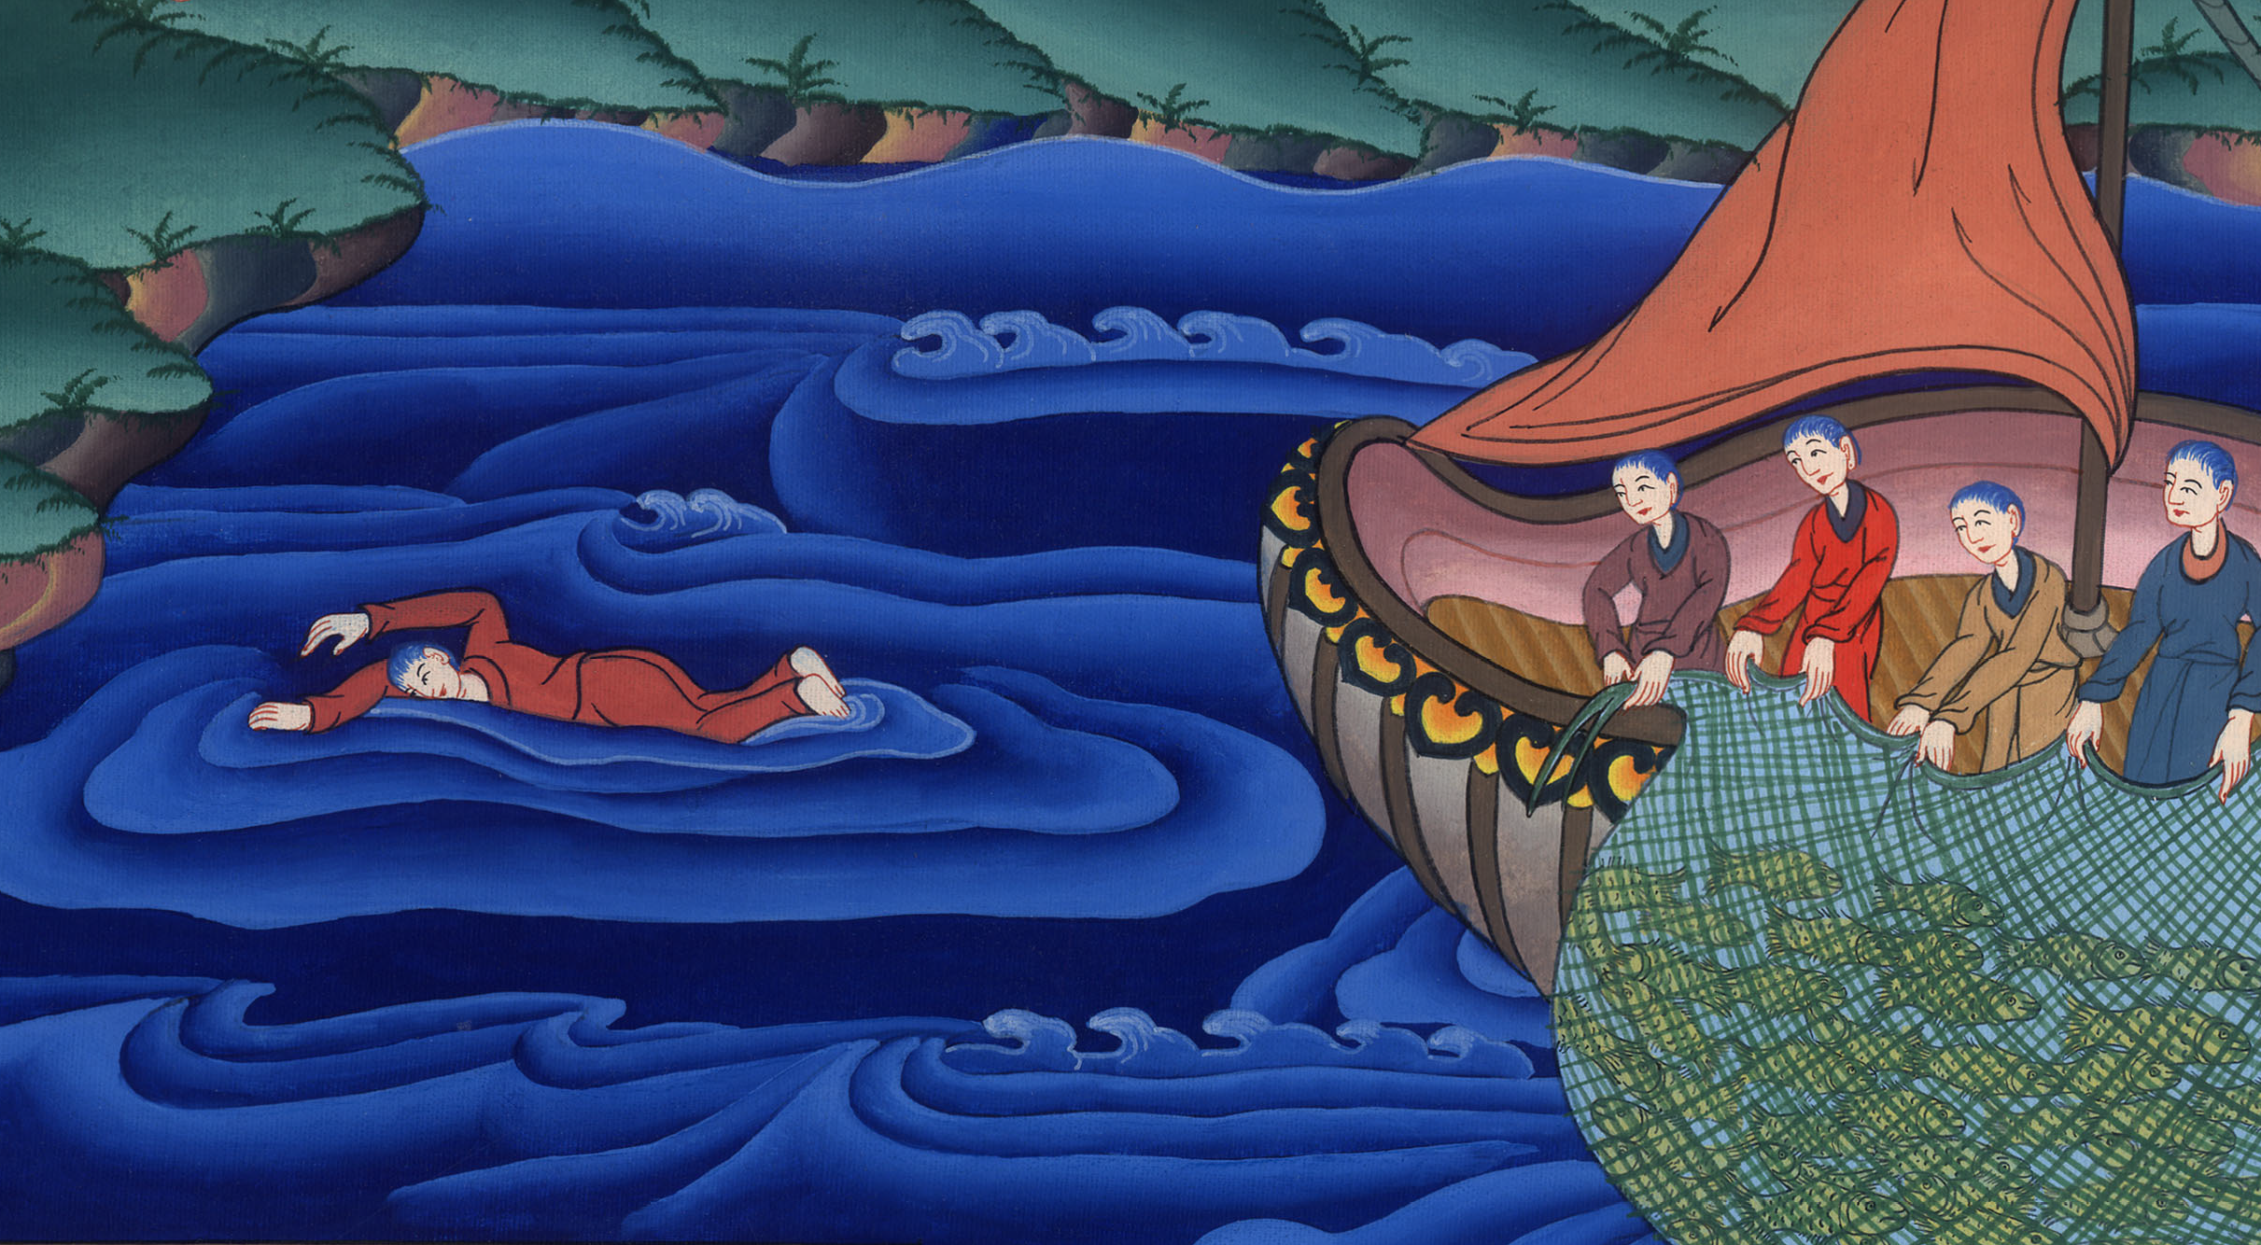
यूहन्ना 21:8

Slide 21
9When they landed, they saw a charcoal fire there with fish on it, and some bread.
10Jesus told them, “Bring some of the fish you have just caught.”
9 जब किनारे पर उतरे, तो उन्होंने कोयले की आग, और उस पर मछली रखी हुई, और रोटी देखी। 10 यीशु ने उनसे कहा, “जो मछलियाँ तुम ने अभी पकड़ी हैं, उनमें से कुछ लाओ।”

Slide 22
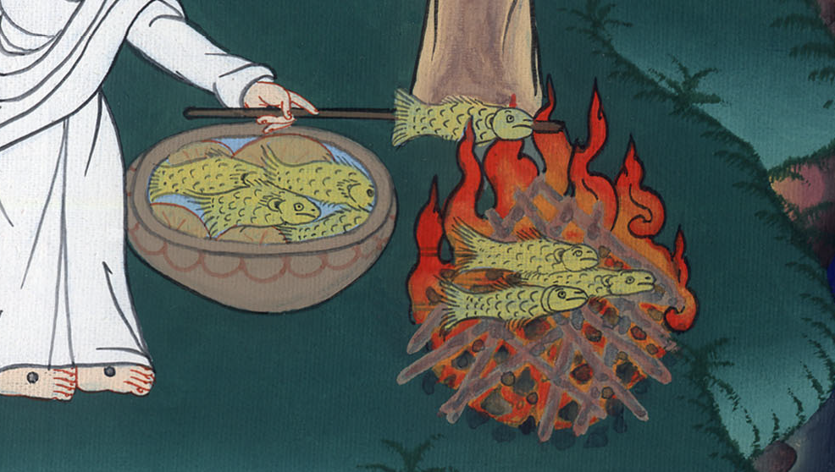
यूहन्ना 21:9,10

Slide 23
11So Simon Peter went aboard and dragged the net ashore. It was full of large fish, 153, but even with so many, the net was not torn.
11शमौन पतरस ने डोंगी पर चढ़कर एक सौ तिरपन बड़ी मछलियों से भरा हुआ जाल किनारे पर खींचा, और इतनी मछलियाँ होने पर भी जाल न फटा।

Slide 24
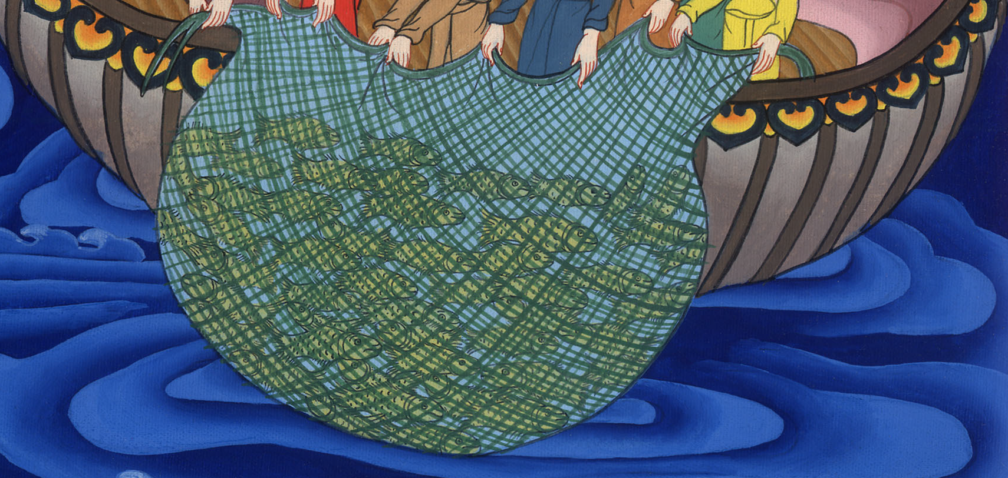
यूहन्ना 21:11

Slide 25
12“Come, have breakfast,” Jesus said to them. None of the disciples dared to ask Him, “Who are You?” They knew it was the Lord.
12यीशु ने उनसे कहा, “आओ, भोजन करो।” और चेलों में से किसी को साहस न हुआ, कि उससे पूछे, “तू कौन है?” क्योंकि वे जानते थे कि यह प्रभु है।

Slide 26
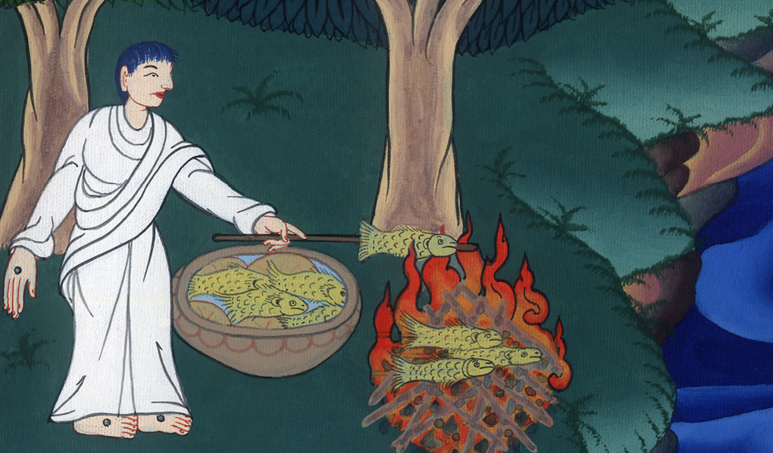
यूहन्ना 21:12

Slide 27
13Jesus came and took the bread and gave it to them, and He did the same with the fish.
13यीशु आया, और रोटी लेकर उन्हें दी, और वैसे ही मछली भी।

Slide 28
यूहन्ना 21:13

Slide 29
14This was now the third time that Jesus appeared to the disciples after He was raised from the dead.
14यह तीसरी बार है, कि यीशु ने मरे हुओं में से जी उठने के बाद चेलों को दर्शन दिए।

Slide 30
यूहन्ना 21:14

